Slide 1
Sorgun
Rehberlik ve Araştırma Merkezi
ŞİDDET
VE AKRAN ZORBALIĞI

Slide 2
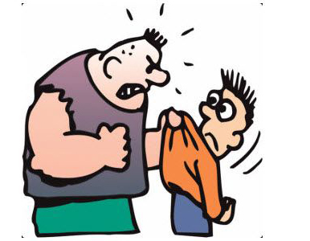
ŞİDDET
Şiddet, güç ve baskı uygulayarak insanların bedensel veya ruhsal açıdan zarar görmesine neden olan bireysel veya toplu hareketlerin tümüdür.

Slide 3
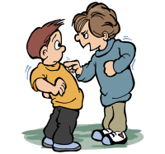
ZORBALIK
Bir kişinin kendisinden daha güçlü ya da üçlü olduğu düşünülen bir ya da birkaç kişi tarafından kasıtlı olarak, sürekli biçimde olumsuz davranışlara maruz kalmasıdır.

Slide 4
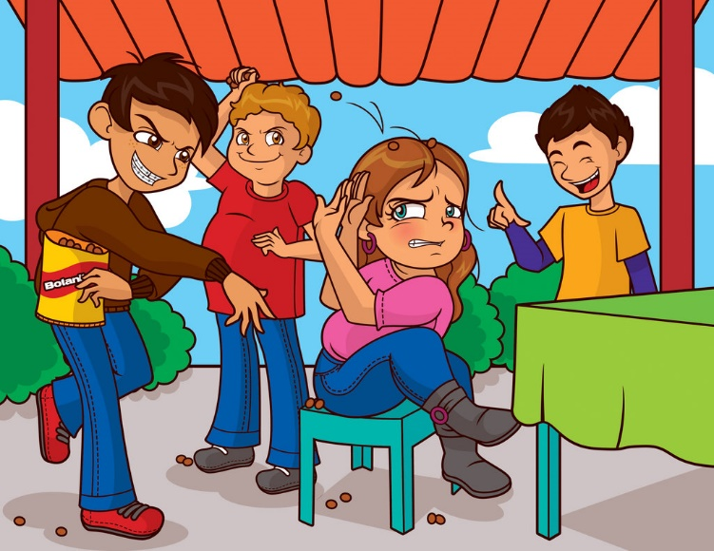
ZORBALIK
Doğrudan Zorba Davranış
Yumruklama, dürtme, itme, vurma
Bağırma, ısırma, tükürme
Küfür ya da hakaret etme, tehdit etme
Utanç verici veya zalimce şakalar yapma
Din, sosyal imkansızlıklar, maddi durum ya da sosyal statüyle alay etme, şaka yapma vb.
Dolaylı Zorba Davranış
Reddetme, kabul etmeme, şantaj
Nefret dolu bakma,
Küfür içeren el kol hareketleri yapma
Hakaret edici ya da küçük düşürücü notlar yazma
Zarar verici söylenti ya da dedikodu yayma
Kendi çıkarları için arkadaşlarını kullanma
Web sitelerinde karalayıcı yazılar yazma
Yokmuş gibi davranma
Gruptan dışlama vb.

Slide 5
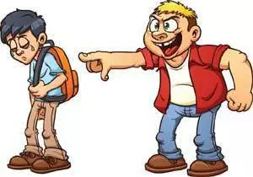
Akran Zorbalığı
Bir ya da daha fazla öğrencinin bir başka öğrenciye sürekli olarak olumsuz eylemlerde bulunmasıdır.

Slide 6
Şiddetin-Zorbalığın En Sık Yaşandığı Yerler:
Okulun içindeki zorbalığın, okula geliş gidiş sırasındaki zorbalıktan çok daha sık olduğunu, okuldaki “oyun bahçesinin” en tipik yer olduğunu, bunu “koridorlar”, “sınıfın içi”, “kantin ve tuvaletlerin” izlediğini,
yatılı okullarda zorbalığın en yaygın olarak “yatakhane”de. Spor salonu, Soyunma odası, Arka bahçe , Okul yolu, Okul tuvaletleri , Okul servisleri
Gözlenmektedir.

Slide 7
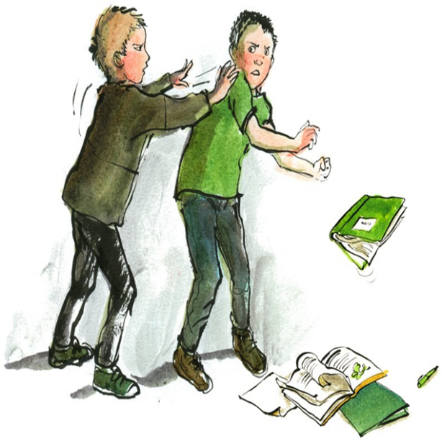
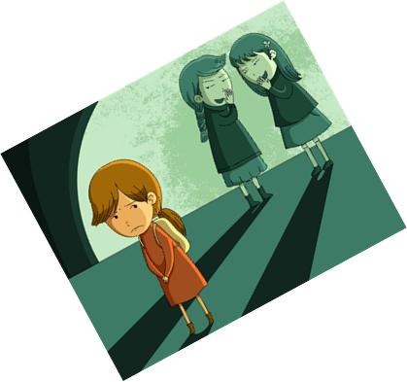
Zorbalığın Türleri
Fiziksel Zorbalık Özellikle bedensel bakımdan güçlü olanların güçsüzlere kasıtlı ve devamlı şekilde fiziksel temas yoluyla zarar verdiği, onların canını yaktığı durumları tanımlar. • Tekme-tokat atma • Yumruklama • Tükürme • Saç ya da kulak çekme
Sözel Zorbalık Kişinin duygularını inciten sözcüklerle ya da hareketlerle kişiye sözel olarak zarar vermektir. • Alay etme • Küfür etme • Kötü isim veya isimler takma • Küçük düşürücü, rencide edici sözler söyleme • Kişinin kendisine veya ailesine hakaret etme

Slide 8
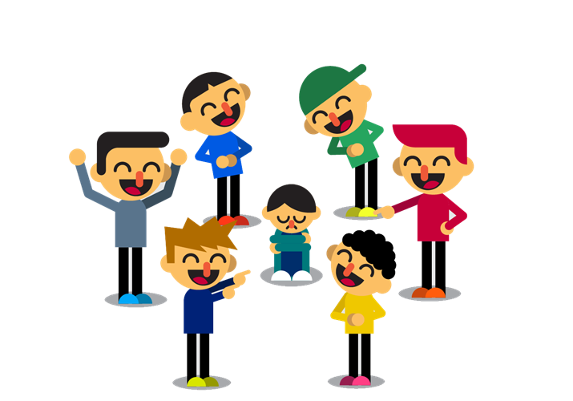
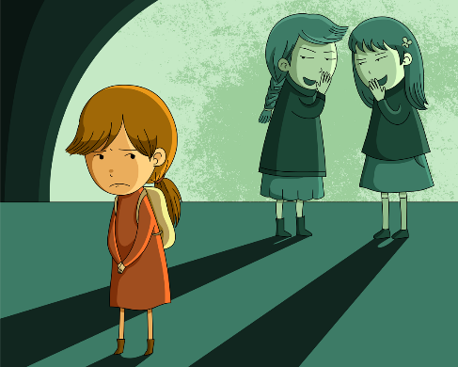
Duygusal Zorbalık Kişinin sosyal konumuna, ilişkilerine ve ait olma duygusuna zarar verme yoluyla gerçekleştirilir. • Gruptan dışlama
• Küçük düşürme
• Herhangi bir ayrım uygulama.
Cinsel Zorbalık Bir kişinin, diğer bir kişiyi kendi cinsel gereksinim ya da isteklerin doyumu için cinsel nesne olarak kullanması ya da kullanılmasına göz yumulmasıdır.
• Cinsel taciz
• Cinsellik içeren sözler
• Elle, gözle sarkıntılık

Slide 9
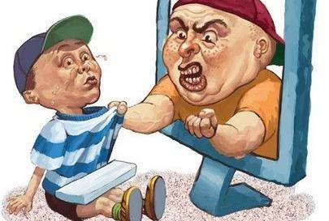
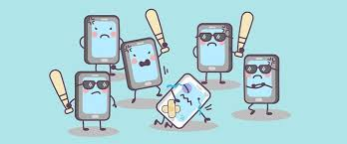
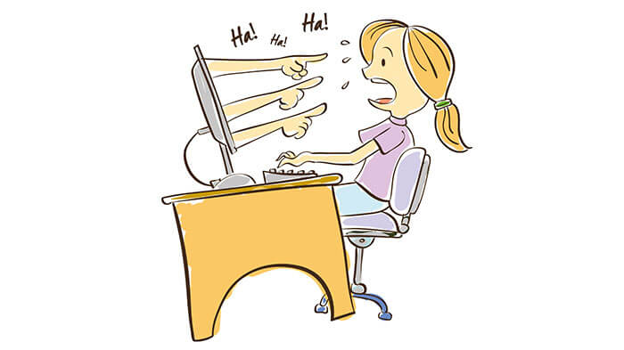
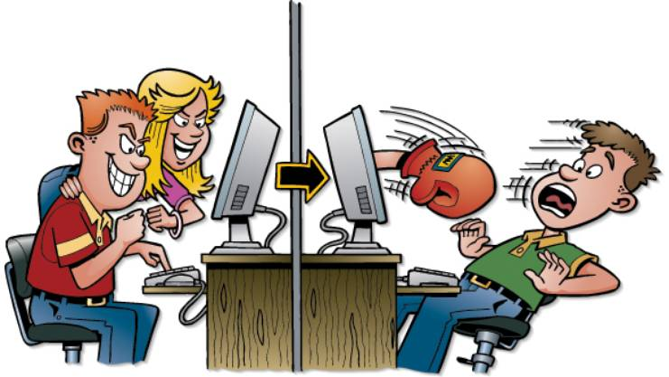
Siber Zorbalık
Başka bir kişiyi taciz ya da tehdit etmek, utandırmak veya hedef almak için teknolojik platformların kullanımıdır. Siber zorbalık tanımı gereği genç insanlar arasında gerçekleşir. Bir yetişkin söz konusu olduğunda buna siber taciz ya da siber saldırı denir ve bu, hukuki sonuçlara yol açabilecek ve hapis cezası gerektirebilecek bir suçtur.

Slide 10
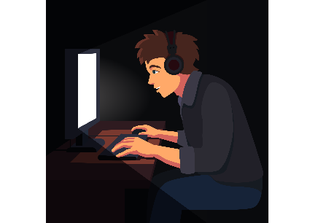
Güvenli İnternet Kullanımı
İnternet üzerinden kendi resimlerinizi, ailenizin resimlerini, video görüntülerinizi yabancılara göndermeyin.
Size teklif edilenlere değil, ailenizin ve öğretmenlerinizin tavsiyelerine önem verin.
İnternet ortamında sadece tanıdığınız kişilerle sohbet edin ve iletişim kurun.
Tanımadığınız kişilerin internetten yaptığı arkadaşlık tekliflerini reddedin.
T.C. kimlik numaranız, adresiniz, telefon numaranız, okulunuzun adı, anne ve babanızın iş adresleri ve iş yeri telefon numaralarını yabancılarla paylaşmayın.
İnternette iken sizi rahatsız eden, görüntü, ses ve yazılara rastladığınızda hemen internet kullanımını bırakın.
İnternette tanıştığınız yabancılarla yüz yüze görüşmeyin, buluşmayın.
İnternetteyken sizi rahatsız eden, Zararlı ve rahatsız edici internet sitelerini www.ihbarweb.org.tr adresine ya da 0312 582 82 82 numaralı telefona hemen şikayet edin.

Slide 11
Zorbalığa Uğrayan Kendini Nasıl Hisseder?
Kızgın
Öfkeli
Üzgün
Bıkkın
Şaşırmış
Yalnız
Yorgun
Okula Gitmek İstemeyen
Sinmiş
Çaresiz
Korkmuş
Sinirli
Kafası Karışmış
Engellenmiş
Güvensiz
Depresif
Kaygılı
İncinmiş
Utanmış
Haksızlığa Uğramış
Ezilmiş
Dışlanmış
Şaşkın
Eksiklik Duygusu
Yaralanmış
Gergin
Aşağılanmış, vb.

Slide 12
LAKAP TAKMA
DALGA GEÇME
Başkalarının duygularına önem vermek zayıflık değildir!
Öfkeli ve bilerek zarar verici davranışlar sergilemek de güçlü olmak demek değildir.
UNUTMA! Duygu ve davranışlarını kontrol edebildiğin zaman güçlü olursun.

Slide 13
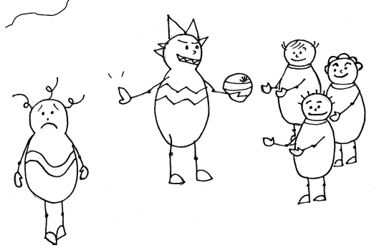
Zorbalık başkasının hakkına saldırıdır, güvenli değildir ve bu okulda yasaktır.
Karşımızdaki kişinin Kişiliğine ve haklarına saygı göstermek durumundayız.
Hepimiz farklıyız ve kontrol edemediğimiz bazı durumlar olabilir. Fiziksel özellikler, herhangi bir hastalığı olması gibi. Herkes mükemmel olmak ister ama hiç birimiz değilizdir.

Slide 16
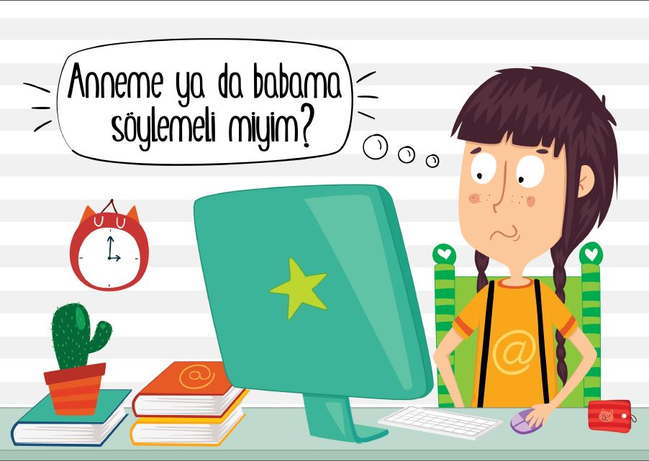
Zorbalık Davranışı Durdurma Yolları
Her şeyden önce bu davranışların sizin hatanız olmadığı, böyle bir davranışı kimsenin hakketmediğini ve bunların sadece sizin başınıza gelmediğini aklınızdan çıkarmayın. Dolayısıyla yardım almaktan utanmayın, çekinmeyin ve korkmayın.
Güvendiğiniz birisine neler yaşadığınızı anlatın. Yardım alana kadar pes etmeyin.
Beden duruşunuzu değiştirin. Sırtınız ve balınızı dik tutun.
Üzgün ve ya korkmuş olduğunuzu belli etmeyin. Zorbalık yapan kişi daha çok üzerinize gelebilir.
Eğer sözlü olarak sizi taciz ediyorsa hiç cevap vermeyin, kafanızı çevirin uzaklaşın, bir müddet sonra sıkılıp bırakacaktır.
Eğer fiziksel güç ya da şiddet kullanmaya kaktıysa hemen oradan uzaklaşmaya çalışın ve güvenli bir yere gidin.
Zorbalık davranışı genellikle tenha yerlerde olur. Öğretmenlerinizin sizi göremeyeceği, yardım isteyemeyeceğiniz yerlere yalnız gitmeyin.
Sizi destekleyebilecek yalnız bırakmayacak arkadaşlıklar edinin.
Zorbalık davranışına şahit olursanız:
Arkadaşınızla birlikte zorbalık yapan çocuğu nazikçe uyarın ve bu davranışların karşıdaki kişiyi çok incitebileceğini söyleyin
Zorbalık yapan çocuğa gülmeyin tezahürat yapmayın, alkışlamayın yani destekleyici ve cesaretlendirici davranışlarda bulunmayın.
Hemen öğretmenlerinizden birine ya da güvendiğiniz birine haber verin.
Zorbalığa maruz kalan arkadaşının yalnız kalmamasını sağlayabilirsiniz Zorbalık davranışına maruz kalan arkadaşınızı oradan uzaklaştırabilirsiniz.
Zorbalık yapan çocuklarla da arkadaş olabilir; ona doğru davranışta bulunmayı öğretebilirsiniz.

Slide 17
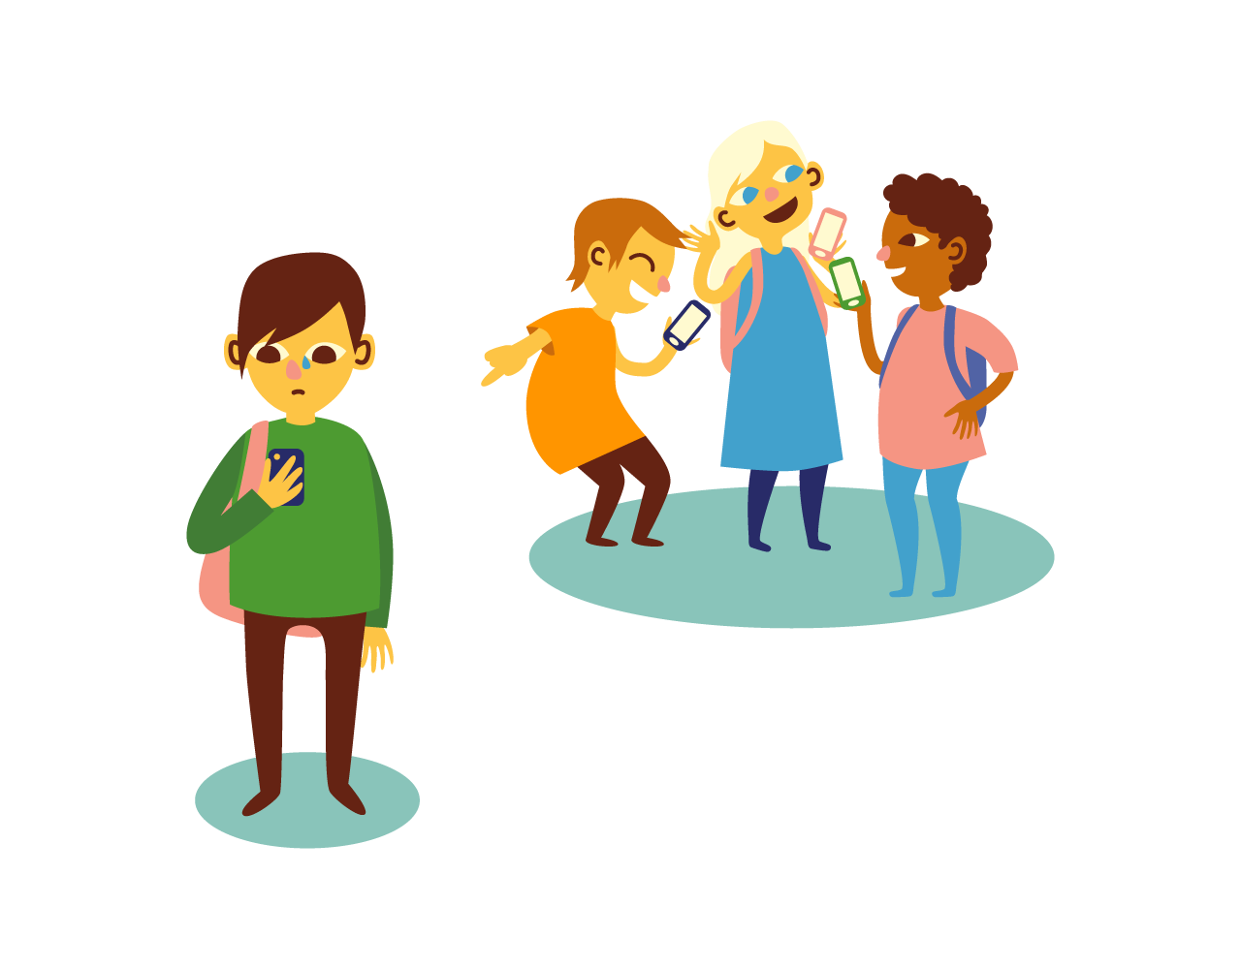
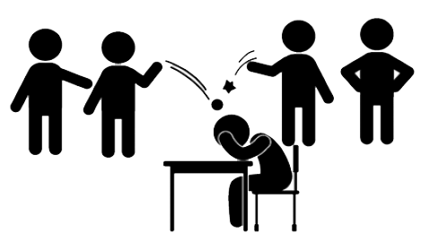
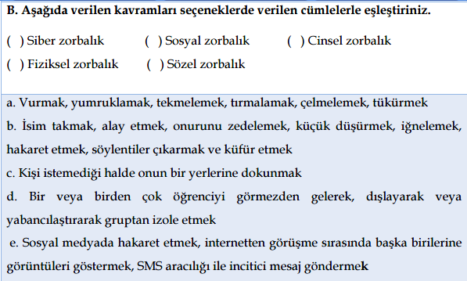

Slide 18
Önerilerine İhtiyacımız Var
Örnek olayları okuyun. Çözüm önerilerinizi hem zorba öğrenciler için hem de mağdur öğrenciler için yazın.
Zorbalıktır. Çünkü …………………….…………… ………………..……… ...............................................
Zorbalık değildir Çünkü…………………………
……………………………………………….………..
Çözüm önerileri……………………..
……………………………………………..
……………………………………………..
……………….........................................
Ahmet kantin sırasına her girdiğinde Ali yanına geliyor ve zorla kendine gofret aldırıyor.
Zeynep yasak olmasına rağmen okula telefon getiriyor ve arkadaşlarının fotoğraflarını gizlice sosyal medya hesaplarında paylaşıyor.
Zorbalıktır. Çünkü …………………….…………… ………………..……… ...............................................
Zorbalık değildir Çünkü…………………………
……………………………………………….………..
Çözüm önerileri……………………..
……………………………………………..
……………………………………………..
……………….........................................
Zorbalıktır. Çünkü …………………….…………… ………………..……… ...............................................
Zorbalık değildir Çünkü…………………………
……………………………………………….………..
Çözüm önerileri……………………..
……………………………………………..
……………………………………………..
……………….........................................
Mehmet maç yaparken yanlışlıkla Kemal’i düşürmüştür.
Ayşe’nin geçirdiği bir kazadan dolayı yüzünde yara izi bulunmaktadır. Sınıflarından bir grup arkadaş yara izi ile dalga geçmektedir.
Zorbalıktır. Çünkü …………………….…………… ………………..……… ...............................................
Zorbalık değildir Çünkü…………………………
……………………………………………….………..
Çözüm önerileri……………………..
……………………………………………..
……………………………………………..
……………….........................................
Merve arkadaşı Berk’in kalemini yanlışlıkla kaybetmiştir. Bu duruma
çok üzülmüştür ve Berk’ten özür dilemiştir.
Zorbalıktır. Çünkü …………………….…………… ………………..……… ...............................................
Zorbalık değildir Çünkü…………………………
……………………………………………….………..
Çözüm önerileri……………………..
……………………………………………..
……………………………………………..
……………….........................................
Osman bahçede Mehmet’i itip kakmakta ve bir grup öğrenci de onları izlemektedir.
Çözüm önerileri……………………..
……………………………………………..
……………………………………………..
……………….........................................

Slide 19
ÖFKELENİP ZORBACA DAVRANIŞLAR SERGİLEYECEĞİM ZAMAN
Öfkelendiğim anda kendime veya etrafıma zarar vermeden rahatlatmayı öğrenebilirim.
10’ kadar sayabilirim.
Öfkelendiğim ortamdan uzaklaşabilirim.
Kendimi sakinleştirecek cümleler kurabilirim. (Sinirliyim, ama durumu idare edebilirim. Her şey yolunda )
Öfke ortamından sıyrılabilirim, resim çizebilirim ya da sakinleştirici bir müzik dinleyebilirim.
Kendimi her şeyin yolunda olduğu bir anı düşünerek sakinleşebilirim.
Çok istediğim şeyler gerçekleşmeyebilir bunu bilirim. Başıma gelenleri her zaman kontrol edemem ama düşüncelerimi kontrol edebilirim. Sinirlenmek yerine alternatif yollar geliştirebilirim.
Öfkelendiğim anda içimden geçen cümleleri bir kağıda yazarım ve yanlış olan düşünceler üzerine düşünürüm ya da birinden yardım isterim . Çünkü düşünceler ve inanışlar duyguları tetikler ama bazen düşündüğüm ve inandığım bir şey doğru olmayabilir, boşu boşuna sinirlenmiş olup başkalarına zarar vermiş olabilirim.

Slide 20
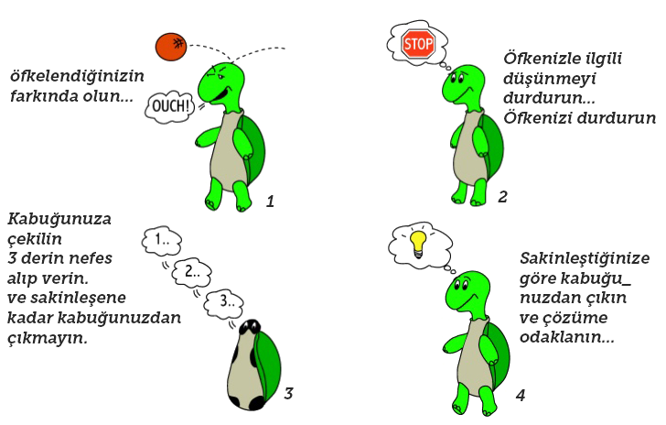
Öfkenize Hakim Olmak Ve Kurallara Uymak, Zorbalık Yapmaktan Daha Fazla Cesaret Ve Emek İster !

Slide 21
ÖFKELENİP ZORBACA DAVRANIŞLAR SERGİLEYECEĞİM ZAMAN
Öfkelenmek hissedilmesi normal bir durumdur.
Önemli olan ifade ederken çevrendeki insanlara veya eşyalara zarar vermeden doğru ifade etme yöntemlerini öğrenmektir.
Aşağıdaki yöntemlerden hangilerini daha önce uygulamıştın, daire içine al.
Duygularımı bir parça kağıda yazarım ve kağıdı yırtarım.
Öfkeli bir resim çizerim, ardından resmi karalarım.
Rahatlayana kadar ağlarım. Ağlamanın zayıflık göstergesi olmadığını bilirim.
Oyun hamurunu sıkarım.
Bir yetişkinle duygularımı paylaşırım.
Yatıştırıcı veya dinlendirici müzik dinlerim.
Bir yastığa bağırırım.
Spor yaparım.
Sinirlendiren olayı düşünerek bir balon şişiririm ve sonunda öfkemin yatıştığını düşünerek patlatırım.
Sinirlendiren olayı kap dolusu suya anlatırım sonra suyu lavaboya dökerim, sorunlarımın su ile aktığını düşünürüm.
Sakinleşince o kişinin yanına dönerim ve sorun davranışa çözüm bulmaya çalışırım.
Derin nefes alıp vererek 10’ kadar say.
Sorunu ve ne hissettiğini düşün.
Olumlu bir hedef belirle. (Sakinleşmediğini düşünüyorsan ortamdan uzaklaş)

Slide 22
Öfkelendiğin anda KIRMIZI IŞIK dur
Öfkenizi kontrol etmek; kavga etmekten, küfretmekten daha fazla cesaret ve emek ister.
SARI IŞIK bekle ve düşün
Olumlu ve zarar vermeyen bir yol bul ve YEŞİL IŞIK yak ve geç

